Slide 1
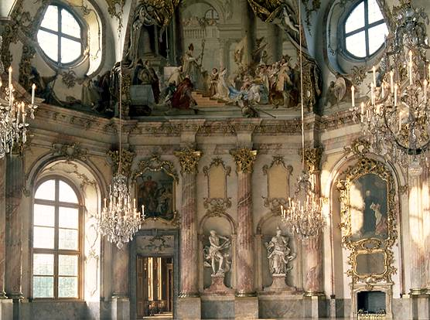
Baroque 巴洛克风格
Characteristics and Definitions 特征和定义
Period of music history extending roughly from 1600 - 1750
约1600至1750年间的音乐历史时期
Designation invented in the 19th century to describe the 17th and 18th centuries from an aesthetic point of view – from the Spanish word barrocco meaning a rough or imperfect pearl
此词出现于19世纪，以美学视角描述17至18世纪——来源于西语一词barrocco，意为粗糙或有瑕疵的珍珠。
Characteristics of baroque style include ornate, ostentatious, elaborate, opulent.
巴洛克风格特征包括华丽的，夸耀的，详尽的，丰富的。

Slide 2
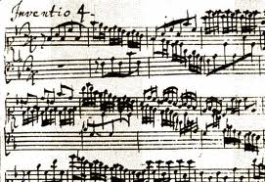
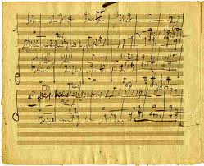
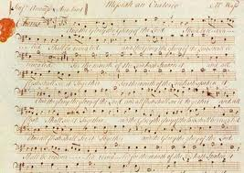
Baroque 巴洛克风格
Musical Manuscripts 音乐手稿
Modern notation became firmly established during the baroque period but more clefs were used than are common practice today
现代乐谱在巴洛克时期稳固建立，但更多使用的符号是如今的惯例练习
Handel (left) Vivaldi (below)
亨德尔 (左) 维瓦尔第 (下)
Bach’s manuscript (above)
巴赫手稿(上)

Slide 3
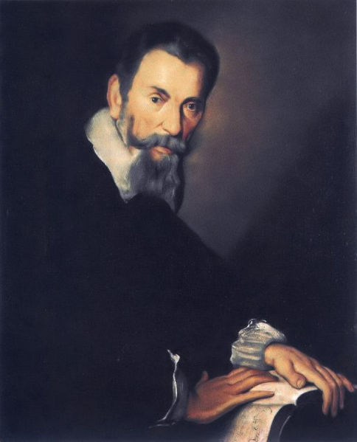
Baroque 巴洛克风格
Early Baroque Music 早期巴洛克音乐
Claudio Monteverdi (1567 – 1643) 克劳迪奥 蒙特威尔第
Stile Moderno 现代风格
Stile Antico 古代风格
Monody 挽歌
Opera 歌剧
Sacred Music 宗教音乐
Vespro della Beate Vergine (1610)
Secular Music 世俗音乐_牧歌
Madrigali dei guerrieri ed amorosi
L’Orfeo (1607) 奥菲罗

Slide 4
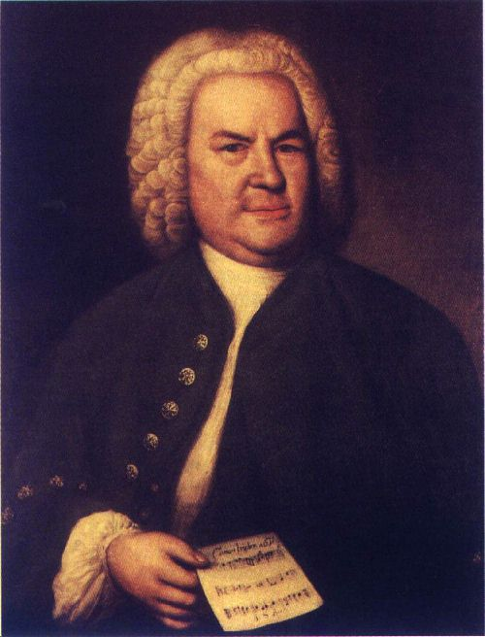
Baroque 巴洛克风格
Late Baroque Music (1) 晚期巴洛克音乐 (1)
Johann Sebastian Bach (1685-1750) 约翰塞巴斯蒂安 巴赫
Stile Moderno/Stile Antico
现代风格/古代风格
Cantatas, Teaching Books
清唱剧，教科书
Sacred Music – Passions, Oratorios, Masses, Cantatas
宗教音乐– 激情, 圣乐曲, 弥撒曲, 清唱剧
Secular Music – Cantatas, Suites, Concertos
世俗音乐 – 清唱剧, 组曲, 协奏曲

Slide 5
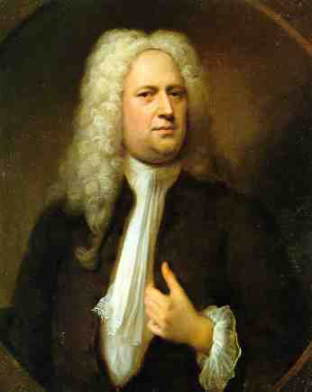
Baroque 巴洛克风格
Late Baroque Music (2) 晚期巴洛克音乐 (2)
George Frideric Handel (1685-1759) 乔治 亨德尔
Music for the stage 舞台音乐
Music for the Oratory 演讲音乐
Sacred Music – Various short pieces
圣乐 – 各种短小片段
Dixit Dominus, Nisi Dominus
《上帝如是说》, 《主若建造家园》
Sacred/Secular Music – Oratorios
宗教/世俗音乐 –圣乐曲
Secular Music – Operas
世俗音乐 – 歌剧

Slide 6
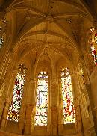
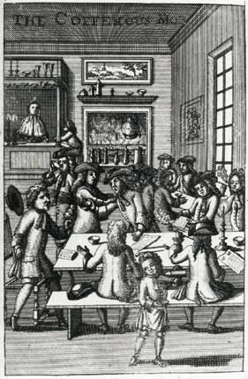
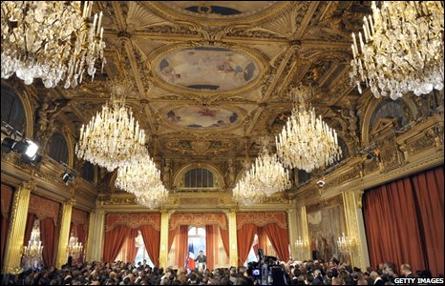
Baroque 巴洛克风格
Performance Venues 表演场馆
Church
教堂
Court
球场
Coffee House
咖啡屋

Slide 7
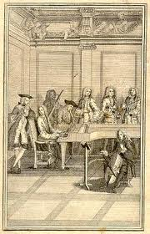
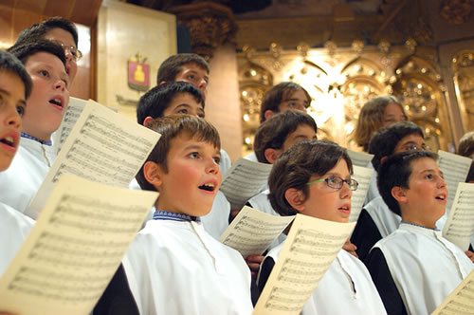
Baroque 巴洛克风格
Ensembles重唱
Church Choirs – men and boys only
教堂合唱 – 仅男人与男孩
Small instrumental chamber groups entertained the aristocracy
小型乐器室内团体以娱乐贵族

Slide 8
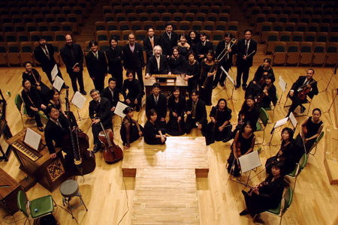
Baroque 巴洛克风格
Large Ensembles 大型乐团

Slide 9
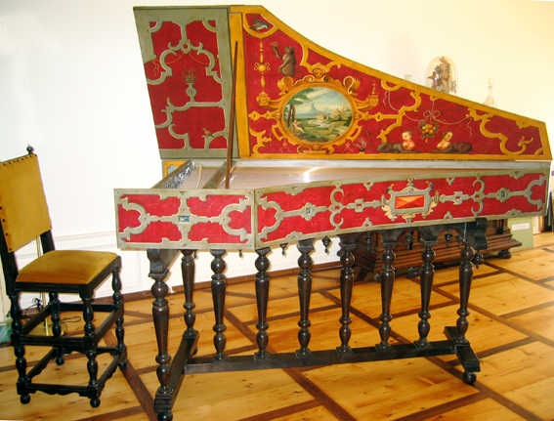
Baroque 巴洛克风格
Instruments (1) 乐器 (1)
Lizard
The harpsichord is used as both a solo and ensemble instrument – staple of the continuo
大键琴同时作为独奏和合奏乐器 – 主要为低音部

Slide 10
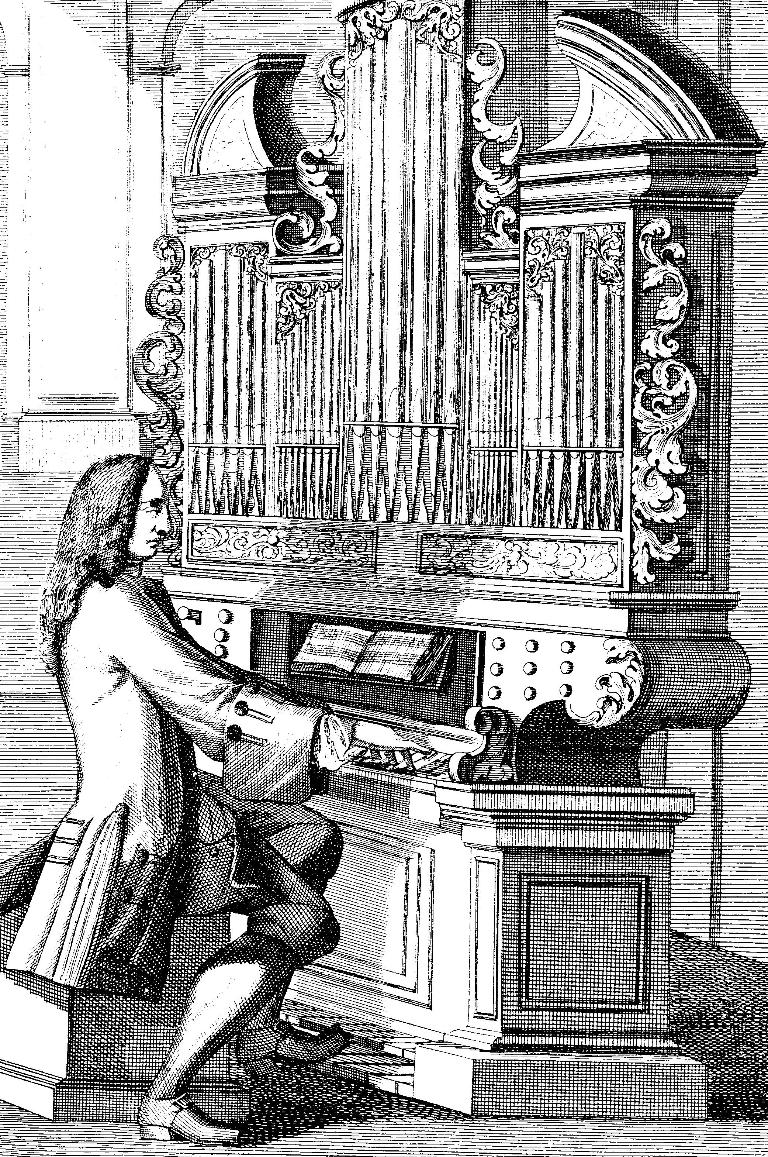
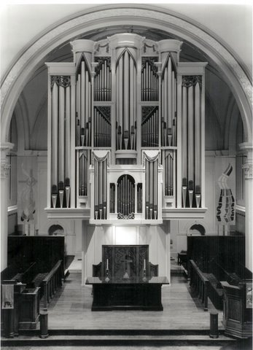
Baroque 巴洛克风格
Instruments (2) 乐器 (2)
The organ becomes the instrument of choice by composers in the 17th and 18th century
管风琴于17至18世纪被作曲家选为乐器

